Slide 1
Tema 1 Pros y explor – Rec / reservas Proy Mineros / Analisis de riesgo / Eval Preliminar un Proyecto Minero

Slide 2
Definiciones
El recurso mineral:
Deben resaltarse las particulares condiciones intrínsecas de los recursos minerales: su heterogeneidad y carácter no renovable (que los constituyen en especies únicas), la incertidumbre de su yacencia (que obliga a efectuar estudios y exploraciones específicas para establecer su existencia), su emplazamiento en profundidad (que exige reconocer adecuadamente su tercera dimensión), la localización, muchas veces distante, en sitios determinados solamente por la Naturaleza (que decide la ubicación de la actividad) y la necesidad, en muchos casos, de realizar tratamientos del mineral antes de convertirlo en un producto comercial.
• La investigación minera:
Las tareas preproductivas (estudios, prospección y exploración mineras) pueden involucrar lapsos sumamente prolongados y sus resultados desaconsejar la puesta en producción. Cualquier cuerpo mineral debe ser primero descubierto pero ello no asegura que su condición como fuente económica de materias primas quede establecida sino después de intensos y prolongados estudios.

Slide 3
Definiciones
El capital de riesgo:
Los estudios referidos en el párrafo anterior suelen resultar costosos y, además, no existe la posibilidad de recuperar las erogaciones en forma inmediata, lo que ocurrirá recién durante la etapa de producción. No obstante, esta situación todavía no está definida en ese momento, sino que es probable que, en innumerables casos, los resultados no desemboquen en un proyecto productivo y lo desembolsado resulte irrecuperable. Por ello, los fondos aplicados a la investigación minera deben considerarse capitales a riesgo.
El capital intensivo:
Una vez que se ha decidido encarar el negocio minero, concurren circunstancias de inversión caracterizadas por un importante aporte monetario, con destinos específicos, que marcan el punto de no retorno del proyecto. Esta peculiaridad señala a la minería como una industria que hace un uso intensivo de los capitales requeridos.

Slide 4
Definiciones
• El valor residual:
Es menester considerar que, en muchas oportunidades, las inversiones se destinan a la instalación de infraestructuras o a la construcción de maquinaria específica no estándar, por lo cual si el negocio no logra su recuperación, el valor residual de los bienes es de casi imposible realización. Similar circunstancia debe tenerse presente cuando la localización de los bienes no facilita su reventa.
• Los mercados de minerales:
Las condiciones en que se desarrollan los mercados de los minerales muestran particularidades diferenciales. Los minerales no metalíferos, en muchos casos, estánrepresentados por sustancias de bajo valor comercial, lo cual restringe su radio de distribución geográfica, generando una alta incidencia del flete y manipuleo en el precio del producto.

Slide 5
Definiciones
El tiempo de maduración:
Un negocio minero está sometido a períodos de actividad, normalmente, más extendidos que los requeridos en otros ámbitos. Se requiere un tiempo de investigación que puede abarcar años y aun décadas. El período de inversión e instalación puede ser prolongado y, una vez en marcha, alcanzar un estado de régimen, estable, no es instantáneo. Los tiempos de maduración son tales que, por ejemplo, el Fondo Nacional de Exploración Minera 2 de Bolivia recomendaba analizar las condiciones de los negocios mineros en períodos de entre 8 y 12 años y el Bureau de Recherches Géologiques et Minières de Francia aconsejaba de 7 a 15. En muchas circunstancias no debe desecharse el tiempo de duración de tramitaciones legales y ambientales que pueden dificultar las habilitaciones pertinentes.
• El riesgo minero:
Un factor casi exclusivo de esta industria es la consideración del riesgo minero implícito que pareciera encerrar su accionar. A sus efectos, se puede considerar, con enfoque crítico, las circunstancias en que el riesgo interviene en la actividad:3 4
Se entiende por riesgo geológico al derivado de incertidumbres en el conocimiento del depósito mineral. Esta contingencia se minimiza a partir de trabajos de exploración coherentes y racionales, estableciendo el más estricto compromiso en la relación costo de la investigación vs. resultados obtenidos, con lo que el riesgo minero pierde sustancia y el negocio queda comprendido en canales de contingencia asimilables a los de cualquier otra actividad industrial.

Slide 6
Definiciones
Las instancias de riesgo que perduran son las técnico-operacionales (dependen de la dedicación y actualización de las prácticas operativas encaradas – mecanización, automatización, modernización, escala operacional –, traducidas a través de la formulación de la factibilidad del proyecto), las económicas y/o comerciales (debidas a fluctuaciones de precios, cambios inflacionarios, desniveles en la paridad cambiaria), las financieras (basadas en la probabilidad de contar con fuentes de financiación para concretar el negocio) y las políticas (inestabilidad jurídica, cambios de gobiernos, políticas restrictivas, regímenes expropiatorios, retenciones internas de divisas).

Slide 7
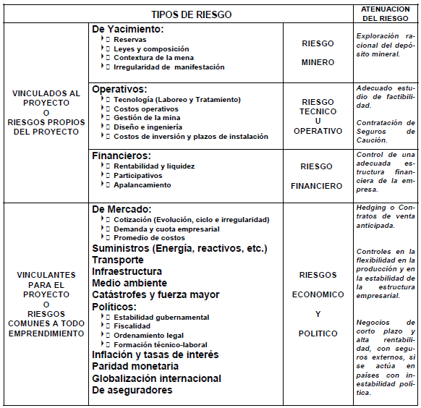

Slide 8
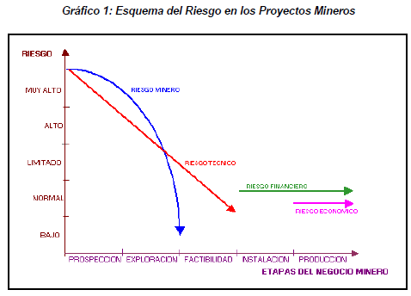

Slide 9
Objetivos de la Empresa Minera
Como en todo emprendimiento, el negocio minero propone la posibilidad de obtener las mayores ganancias posibles. Sin embargo, la empresa minera moderna se plantea un conjunto de objetivos 4 que, básicamente, se distinguen como:
OBJETIVOS PRIMARIOS:
ECONOMICOS:
RENTABILIDAD
SUPERVIVENCIA
DESARROLLO
ESTRATEGICO:
CENTRO DE DECISION
OBJETIVOS SECUNDARIOS:
ESTABILIDAD
FLEXIBILIDAD
METAS SOCIALES

Slide 10
• Los factores ambientales:
En muchos casos se ha considerado a la minería como una industria reñida con el cuidado del medio ambiente y esto es posible en la medida en que no se tomen los recaudos necesarios. El agotamiento del recurso constituye un impacto al medio inevitable, dado que la esencia de la actividad es la extracción de materiales de la corteza terrestre. No obstante, debe planificarse estrictamente la cantidad y disposición de los residuos (abundantes, sobre todo, en el caso de las explotaciones a cielo abierto), el diseño, la forma, características y el destino de las excavaciones generadas por este mismo tipo de explotación y, sobre todo, el plan de cierre de la actividad. Los programas de protección ambiental deben integrar los proyectos de producción y ser llevados a cabo conjuntamente con las tareas operativas de la mina.

Slide 11
LA FORMULACION Y EVALUACION DE PROYECTOS MINEROS
• Dimensionamiento Físico o Técnico:
Es el que define el producto, bien o servicio como resultado del esfuerzo de la unidad productiva y del proceso empleado. Incluye los análisis tecnológico (determina la tecnología más apropiada para la producción), mercadotécnico (condiciones y formas de comercialización, análisis del producto e insumos, precios, escenarios comerciales, etc.) y legal (jurisprudencia, promociones industriales y mineras, beneficios al inversor, etc.).
• Dimensionamiento Económico:
Se centra en la determinación del valor de las inversiones y los beneficios que arroja el negocio. La evaluación del negocio se establece sobre la base de los parámetros económicos usuales, tales como:
􀂃 Diagrama de equilibrio económico
􀂃 Período de recupero de la inversión total (PRI)
􀂃 Valor actual neto, sin actualizar (VAN(o))
􀂃 Valor actual neto, sin actualizar / Inversión total
􀂃 Valor actual neto a la tasa pretendida por el inversor (VAN(kc) 8
Tasa interna de retorno de la inversión total (TIR).

Slide 12
Dimensionamiento Financiero:
Establece las fuentes de financiación del proyecto, que pueden ser de origen interno (capital propio de la empresa, amortizaciones, beneficios no distribuidos) y externo (aportes accionarios y otras figuras del mercado de capitales, créditos bancarios y demás operaciones del mercado financiero, leasing, factoring, créditos de proveedores, etc.).

Slide 14
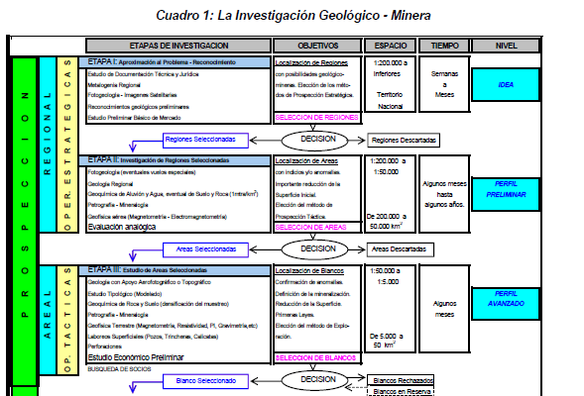

Slide 15
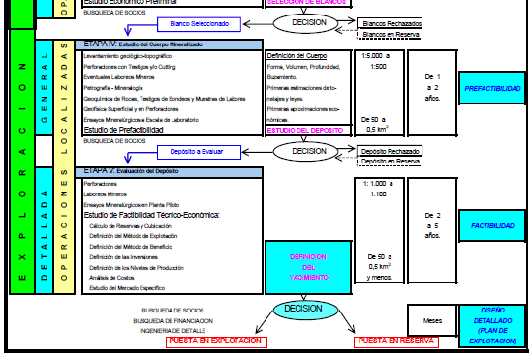

Slide 18
La Clasificación Marco de Naciones Unidas utiliza códigos numéricos para identificar las distintas categorías de reservas. Los tres ejes de codificación respetan el orden EFG (viabilidad económica, minera y conocimiento geológico, respectivamente).
El código numérico que identifica las diferentes clases posibles designa con el número 1 al grado más elevado de cada eje, y con cifras sucesivas, a los restantes. Los códigos son:
Eje E – VIABILIDAD ECONOMICA:
Código 1: Económica.
Código 2: Subeconómica.
Código 3: Presuntamente Económica.
Eje F – VIABILIDAD MINERA:
Código 1: Estudio de Factibilidad Minera o Plan de Explotación.
Código 2: Estudio de Prefactibilidad Minera.
Código 3: Estudio Geológico.
Eje G – ESTUDIO GEOLOGICO:
Código 1: Exploración Detallada.
Código 2: Exploración General.
Código 3: Prospección Minera.
Código 4: Reconocimiento Geológico.
De esta manera, las clases posibles, de acuerdo con lo establecido por esta Clasificación, son:
(111). Mineral, que explorado detalladamente y sometido a estudios de factibilidad minera, arroja resultados económicos positivos; o el que se encuentra involucrado en un plan de explotación en ejecución, del que se asume su economicidad.
(211). Clase subeconómica donde se ha efectuado una exploración detallada y estudios de factibilidad minera.
(121) y (122). Clases económicas según análisis de previabilidad minera efectuados sobre cuerpos minerales con exploración detallada y general, respectivamente.
(221) y (222). Clases subeconómicas según análisis de previabilidad minera realizados sobre cuerpos minerales con exploración detallada y general, respectivamente.
(331), (332), (333) y (334). Cuerpos minerales con grados decrecientes de conocimiento geológico que, a priori, se presumen con posibilidades económicas, donde no se han encarado análisis de factibilidad técnico-económica.

Slide 20
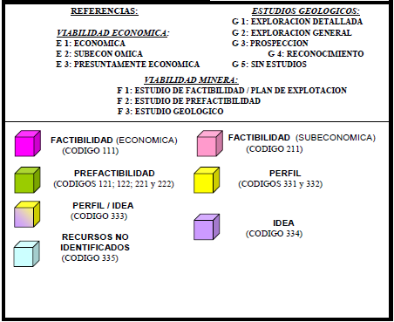

Slide 21
Normas para Información de Recursos y Reservas Minerales.
En 1989, Australia publica “The Australian Code for Reporting of Identified Mineral Resources and Ore Reserves”, conocido como el “Código JORC”25, donde, tomando como referencia el sistema de clasificación de recursos estadounidense, y tras sucesivas actualizaciones, se establecen estándares mínimos, recomendaciones y normas para la información pública de resultados de exploración, recursos minerales y reservas de mena. En este documento se incorporan importantes modificaciones, particularmente al incluir la figura de la competencia en la persona responsables de los estudios. El objetivo primordial es el ofrecimiento, a los mercados de capitales y valores, de activos mineros sustentados en una metodología de evaluación confiable y transparente.

Slide 23
En este contexto, los distintos términos se definen de la siguiente manera:
Recurso Mineral es una concentración u ocurrencia, en la corteza terrestre, de material de interés económico intrínseco en cantidades y tenores o calidades tales que, una vez investigado, exhiba probabilidades razonables de una eventual extracción económica actual o en el futuro. Las investigaciones que se lleven a cabo pueden tornar la totalidad o una parte de estos Recursos en Reservas.
Recurso Mineral Inferido es la parte de los Recursos Minerales donde el tonelaje o volumen, el tenor y/o calidades y contenido mineral son estimados sobre la base de un muestreo limitado y, por lo tanto, con bajo nivel de confianza, en investigaciones no detalladas. La inferencia se hace a partir de informaciones suficientes (geológicas, geoquímicas o geofísicas, utilizadas conjuntamente o separadamente), admitiéndose, sin certificación, que existe una continuidad y persistencia de las leyes y/o calidades, de modo tal de sugerir que el depósito tiene potencial económico.
Recurso Mineral Indicado es la parte de los Recursos donde las cantidades, tenores y/o calidades, contenido mineral, morfología, continuidad y otros parámetros físicos fueron establecidos de modo que las estimaciones realizadas resultan confiables. Involucra investigaciones con muestreos en localizaciones (afloramientos, trincheras, pozos, galerías y perforaciones), adecuadamente espaciados.
Recurso Mineral Medido es la parte de los Recursos para el cual el tonelaje o

Slide 24
volumen, el tenor y/o calidades, contenido mineral, morfología, continuidad y parámetros físicos se establecieron con un alto nivel de confianza. Las estimaciones se basan exploraciones detalladas con muestreos directos en redes cerradas (afloramientos, trincheras, pozos, galerías y perforaciones), de modo de comprobar la permanencia de las propiedades.
Reserva Mineral o Reserva de Mena es la parte del Recurso Mineral en que se demuestra la viabilidad técnica y económica para la producción. Tal demostración incluye consideraciones sobre elementos modificadores como factores de explotación, beneficio, economía y mercado, legales, ambientales y sociales, expuestos a través de un estudio de factibilidad que muestre un flujo de fondos descontado representativo del proyecto en estudio, para todo el período de su vida útil.
Dadas las limitaciones atribuidas a los Recursos Inferidos, no se justifica transformarlos en reservas, sin encarar investigaciones adicionales, ya que no procede encarar estudios de factibilidad sobre una estimación con tan bajo nivel de confianza.
Reserva Mineral Probable o Indicada es la porción económicamente explotable del Recurso Mineral Indicado y, más raramente, del Recurso Mineral Medido, para la cual se demostró su viabilidad económica. Cuando se cuenta con análisis geoestadísticos, esta reserva debe establecerse con una malla de muestreo comprendida entre ⅔ y una vez el alcance variográfico y el error de krigeage de la media (Erkridame) debe ubicarse por debajo del 50%.
Reserva Mineral Probada o Medida es la porción económicamente explotable del Recurso Mineral Medido, para la cual la factibilidad técnica y económica está tan bien establecida que existe un alto grado de confianza en las conclusiones. En este caso se exige que la malla de investigación sea inferior a ⅔ del valor del alcance y el Erkridame menor que 20%.

Slide 26
Coeficientes de Certidumbre en la Categorización de Reservas
Tulcanaza (1992)33 indica que la herramienta adecuada es calcular la desviación típica σ que afecta a cada estimador considerado (ley, potencia, densidad, etc.). Si el estimador es m, su desviación típica será σm, y pueden establecerse las siguientes relaciones en la categorización de reservas:
σm < 25% ≡ Reserva Medida
σm = 25 - 40% ≡ Reserva Indicada
σm > 40% ≡ Reserva Inferida
Sin embargo, estos porcentajes no son fijos, pudiendo variar de acuerdo con la homogeneidad del depósito mineral, el tamaño de los bloques considerados y otros factores. Cabe recordar que la desviación típica mantiene la siguiente relación con la varianza (V), el valor medio (M) y el coeficiente de variación (C):
σ = √V ó σ2 = V
y, C = σ / M
Otra forma de determinación, que menciona el mismo autor, es considerar la relación existente entre el alcance obtenido mediante un semivariograma y la distancia entre las muestras en el depósito en estudio. Así, si:
Distancia Muestreo < ½ Alcance ≡ Reserva Medida
Distancia Muestreo = ½ - 1 Alcance ≡ Reserva Indicada
Distancia Muestreo > 1 Alcance ≡ Reserva Inferida
Una tercera posibilidad es contabilizar la cantidad de muestras que contiene un bloque. Si se considerara apropiado tomar dos muestras en cada octante espacial del bloque mineral, el número máximo de muestras será de 16 y se podrían fijar categorías de reserva sustentadas por: más de 10 muestras (el 60% del total); entre 10 y 4, y menos de 4 muestras (el 25% del total).

Slide 28
Gestion del Riesgo (Risk Assesment)

Slide 32
Análisis Cuantitativo de Riesgos
Es generalmente aceptado que el análisis de la incertidumbre de un proyecto mediante técnicas cuantitativas como la simulación de Monte Carlo puede proveer de mayor realismo al estimado de, por ejemplo, los indicadores económicos de un proyecto (VAN y TIR), en comparación con técnicas no probabilísticas que asumen riesgos como valores determinísticos.

Slide 33
Simulación de Monte Carlo.
Simulación se define como el proceso de diseñar y desarrollar un modelo de un sistema o proceso y realizar pruebas con él, con el propósito de entender el comportamiento del sistema o evaluar estrategias con las cuales se puede operar3.
La simulación de Monte Carlo4 corresponde a una técnica ampliamente utilizada en diferentes industrias para resolver problemas complejos que involucran el uso de variables aleatorias. La idea básica corresponde a muestrear una variable aleatoria a partir de una distribución de probabilidad definida, de manera que sus realizaciones puedan ser incorporadas en algún modelo del problema estudiado. En la siguiente figura se ilustra gráficamente lo anterior.

Slide 35
Movimiento Browniano Geométrico con Regresión a la Media.
Para aquellos factores que en base a su incierto valor futuro suponen un riesgo para el inversionista, es necesario desarrollar alguna técnica que permita proyectar su valor y generar intervalos de confianza en base a una distribución de probabilidad que cuantifique, de acuerdo a parámetros históricos, su real variabilidad. Para lo anterior el autor decidió utilizar la técnica de movimiento browniano geométrico con regresión a la media, que basa su desarrollo en la misma técnica de simulación de Monte Carlo descrita anteriormente.
Ésta técnica es utilizada en éste trabajo principalmente para proyecciones de valores futuros de precios de metales e insumos.
Un movimiento browniano geométrico con regresión a la media corresponde a una manera de proyectar a futuro, en base a una componente estocástica de variabilidad de corto plazo (diario) y una tendencia a la cual se revierte, los posibles escenarios de valor de un determinado precio o indicador. La ecuación que resume lo anterior viene dada por5:

Slide 36
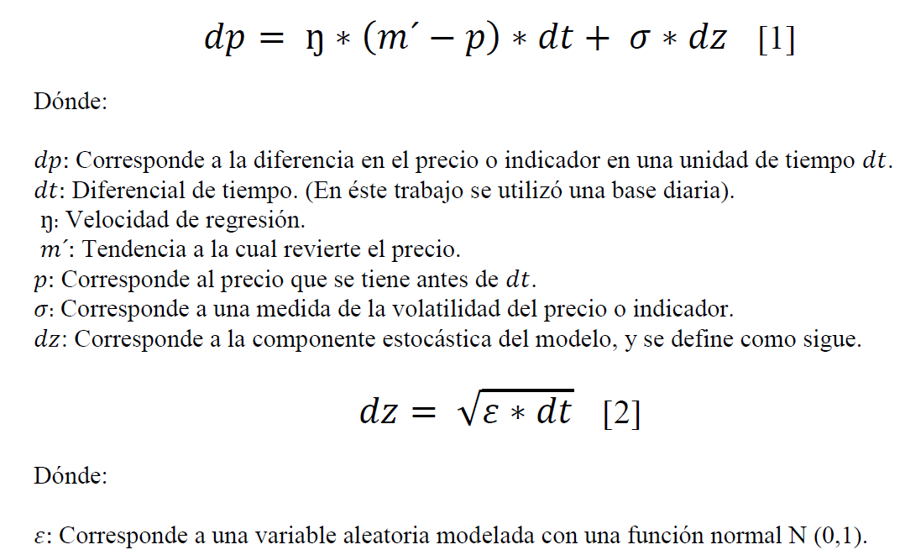

Slide 37
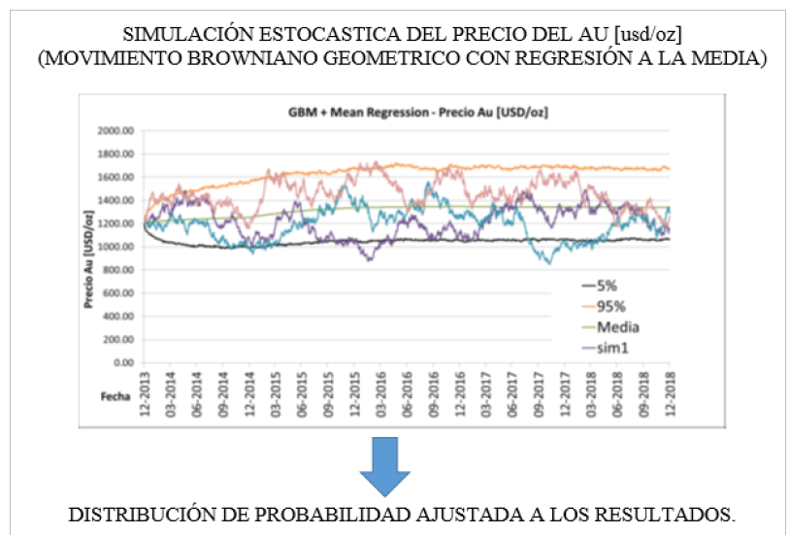

Slide 38
